Slide 1

Multiple Antennas
T.C.
TRAKYA ÜNİVERSİTESİ
FEN BİLİMLERİ ENSTİTÜSÜ
Bilgisayar Mühendisliği Ana Bilim Dalı
Hazırlayan: Temel YAVUZ
20.12.2010

Slide 2
Kablosuz Ağlarda Çoklu Giriş Çoklu Çıkış (MIMO)
Son yıllarda araştırmalarda artış olan alanlar
  Bilgi teorisi
  Kodlama
  Sinyal işleme
Sabit nokta kanalları üzerine odaklanıldı.
Çoklu antenleri anlayabilmek için geniş bir görünüme ihtiyaç vardır.

Slide 3
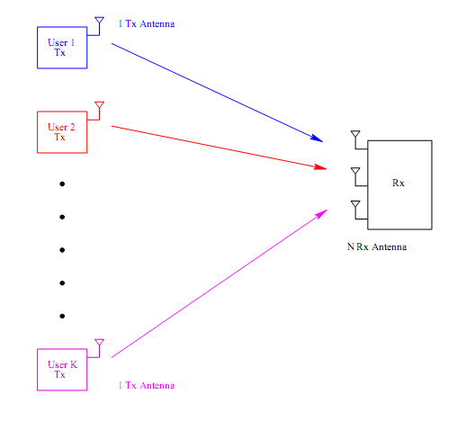
Çoklu Giriş Örneği
Her cihaza ayrı bir anten daha eklenirse ne olur?

Slide 4
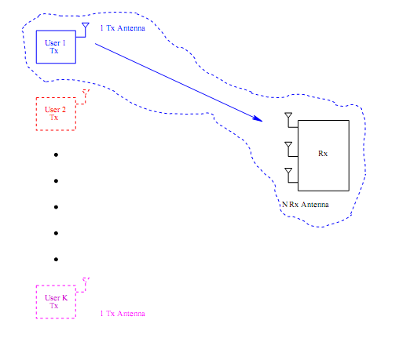
Çoklu Giriş Örneği
Her cihaza ayrı bir anten daha eklenirse ne olur?
Bu kısımda noktalar arası bağlantıyı gözden geçirelim:

Slide 5
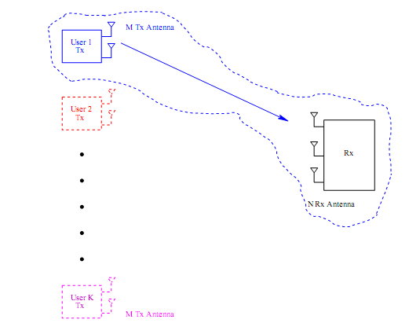
Örnek
Her cihaza ayrı bir anten daha eklenirse ne olur?
Bu kısımda noktalar arası bağlantıyı gözden geçirelim:
--Bağlantı kapasitesini yaklaşık olarak ikiye katlar.

Slide 6
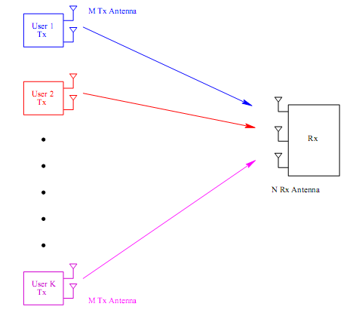
Örnek
Ağa bakarak:
  Kullanıcıların sayısı alıcı antenlerin sayısından daha fazladır.
  Genel sistem kapasitesindeki artış önemsizdir.
Fakat antene bir şey eklenmesi hala kazandırır mı?

Slide 7
Çalışmanın Özeti
Noktadan noktaya kanallarındaki Çeşitlilik / Çoklama karşılaştırılmasının gözden geçirilmesi.
Çoklu Giriş Yapısının geliştirilmesi
Genel ağ teorisi hakkında bir kuram

Slide 8
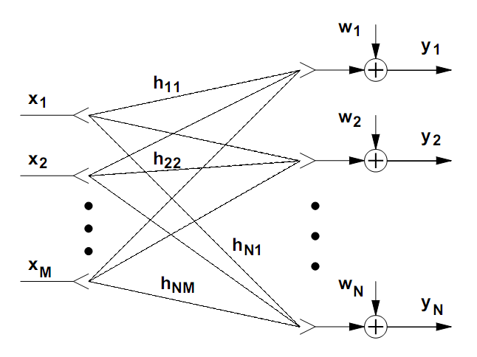
Noktadan Noktaya MIMO Kanalı
Antenlere, M gönderici N alıcıdır.
I.I.D. Rayleigh Fading Modeli

Slide 9



Serbestlik Dereceleri
Noktadan noktaya bağlantı: Antenleri M gönderir, N alır.
i.i.d. Rayleigh Fading Modeli (Foschini 96)
Çoklu antenler derecesinde serbestlik sağlar
Mekansal çoklama kazanımı ‘dır.
Ergodik kapasitedir.

Slide 10


Farklılıklar
Ergodik kapasite sonlu derinlikte boş sayfa eklemeyi varsayar.
Yavaş azalan çevre için mümkün değildir.
Zayıflama en önemli konusu olmasına rağmen güvenilmezdir.
Birebir Rayleigh fading kanalında çok basit hata ihtimali vardır.
BPSK için örnek:
en yüksek SNR (Signal-to-Noise Ratio,Sinyal-Gürültü Oranı )
Fakat , M N kanalında,
en yüksek SNR
Çoklu antenler maximum bir MN çeşitlilik kazanımı sağlar.

Slide 11
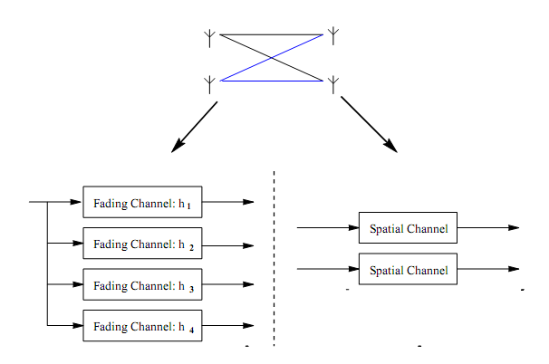
Farlılık ve Çoğullama
Fakat her biri durumun sadece tek boyutlu bir yansımasıdır.
Problemi formule etmenin doğru yolu iki tür kazancın
karşılaştırılmasıdır.

Slide 12





Ana Karşılaştırma
Yüksek SNR ve yavaş zayıflama durumuna odaklanır.
T uzunluklu bloğun uzay zaman kodlama tablosu şunları gerçekleştirir:
Mekansal Çoğullama Kazanımı r :
eğer veri oranı ise
Çeşitlilik Kazanımı d:
eğer hata ihtimali ise
Ana karşılaştırma: her r için, max çeşitlilik
kazanımı:
Eşit olarak:
Veri oranı ve hata olasılığı arasındaki bir karşılaştırma.

Slide 13

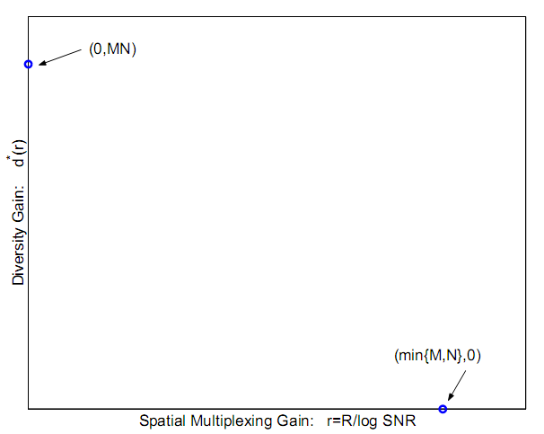
En Uygun Karşılaştırma
Eğer blok uzunluğu ise

Slide 14
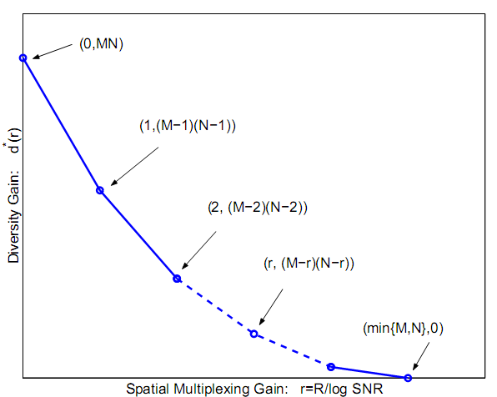

En Uygun Karşılaştırma
r ‘nin çoğullama kazanımı için (r integer), en iyi çeşitlilik kazanımı

Slide 15
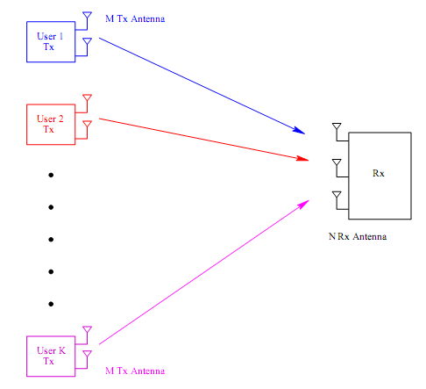
Çoklu Giriş
Noktadan noktaya erişim için, çoklu antenler çeşitlilik ve çoğullama kazanımı sağlar.
Çoklu antenler sinyalleri K Kullanıcıları ile diğer kullanıcılardan ayırt ederler.
i.i.d. Rayleigh Fading Modeli her kullanıcı için, antenleri M gönderir, N alır.

Slide 16



Çoklu Kullanıcılı Çeşitlilik-Çoğullama Karşılaştırması
Her kullanıcın bir hata olasılığını başardığını varsayalım:
Ve veri oranı
Hangisi en uygun karşılaştırmadır,
d (çeşitlilik kazanımı) ve r (çoğullama kazanımı)?
Varsayalım ki bir blok uzunluğu

Slide 17
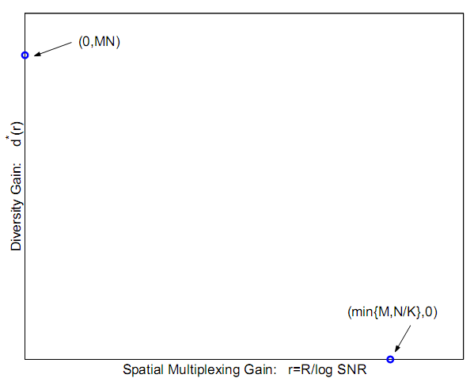

Çoklu Kullanıcılı Ç-Ç Karşılaştırması
  için , çeşitlilik MN ‘dir.
  için, çeşitlilik 0 ’dır.

Slide 18
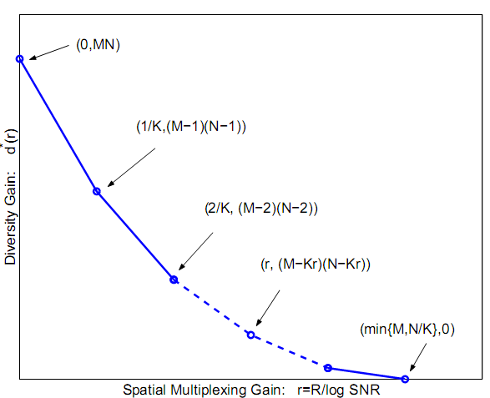

Çoklu Kullanıcılı Karşılaştırma: M < N/(K+1)
Her kullanıcı için çeşitlilik-çoğullama karşılaştırması
Sanki o sistemdeki tek kullanıcıymış gibi

Slide 19
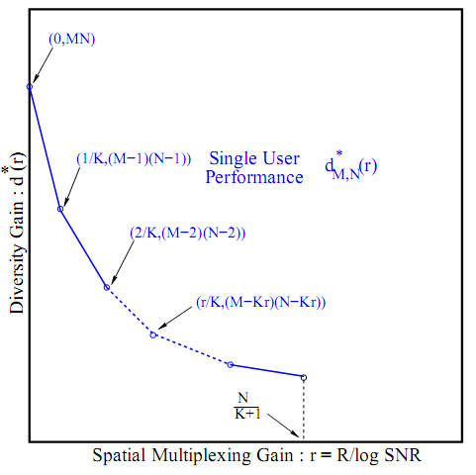

Çoklu Kullanıcılı Karşılaştırma: M > N/(K+1)
Tekli kullanıcı karşılaştırma eğrisi

Slide 20
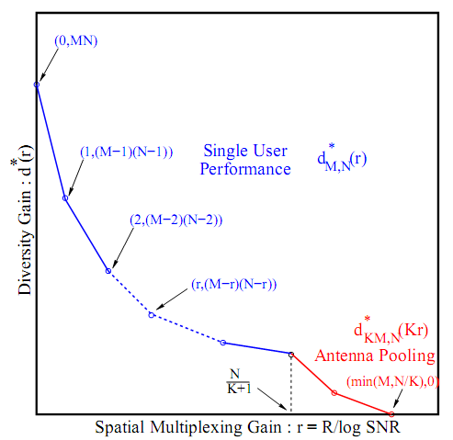
Çoklu Kullanıcılı Karşılaştırma: M > N/(K+1)
‘den ‘ya r :
  K kullanıcıları birlikteymiş gibi karşılaştır: Antenler KM ve oran Kr,

Slide 21
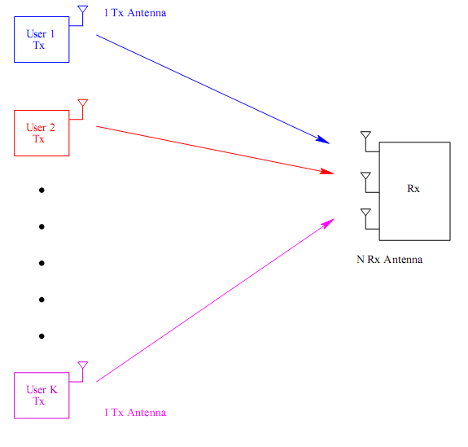
İlk Örneğe Bakalım
Soru: Her cihaza ayrı bir anten daha eklenirse ne olur?

Slide 22
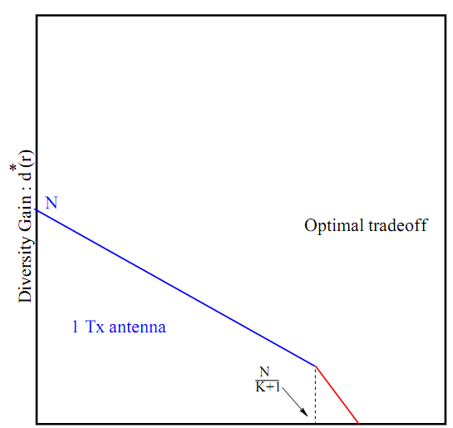
Bir iletim anteninin senaryosu
        Mekansal Çoğullama Kazanımı: r = R/SNR

Slide 23
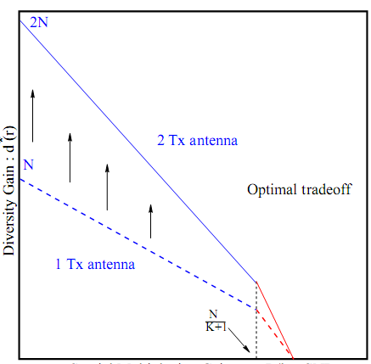
Cevap: Bir iletim anteni daha ekleme
Serbestlik derecesinde bir artış yok
Ancak, max çeşitlilik kazanımı N den 2N’e çıkar.
Çeşitlilik kazanımı d(r) her r için gelişir.

Slide 24
Kullanıcılar arasında karşılaştırma
Simetrik ve eşit oran durumlarına baktık.
Genel olarak şöyle sorabiliriz:
Verilen çeşitlilik kazanımı d için, mevcut çoğullama kazanımları arasındaki en uygun karşılaştırma hangisidir?
Verilen bir d için, çoğullama kazanımı alanı tarafından C(d) verilir.

Slide 25
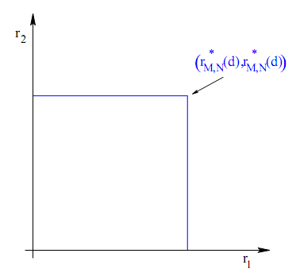

Kübik Alan
Çoğullama kazanım alanı bir küptür.
Tek kullanıcılı performans bütün kullanıcılar için aynıdır.
Gereksinim:
  (alan antenlerin büyük sayısı), veya
  fakat yüksek çeşitlilik gereksinimi

Slide 26
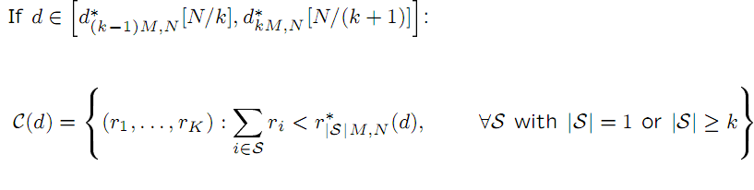


Çoğullama Alanı: Genel Durum
, ile noktadan noktaya M D karşılaştırmasıdır ve N Rx antenleridir.
d azalırken, baskım altında olanlardan daha çoğu aktif olur.
Son olarak, baskı altında olan aktif olur:
C(d) bir polimatroit ’tir.

Slide 27
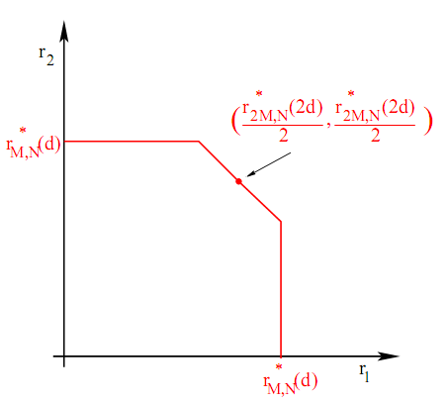

İki Kullanıcı Örneği
, toplanmış 2M iletimli antenler ile sistemdeki toplam çoğullama kazanımıdır.

Slide 28
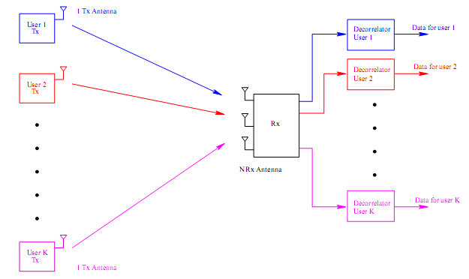
Uygun Alıcı: Yükleme/Boşaltma
Her kullanıcı için M=1 anten iletimi durumunu düşünün
Kullanıcı sayısı K < N

Slide 29
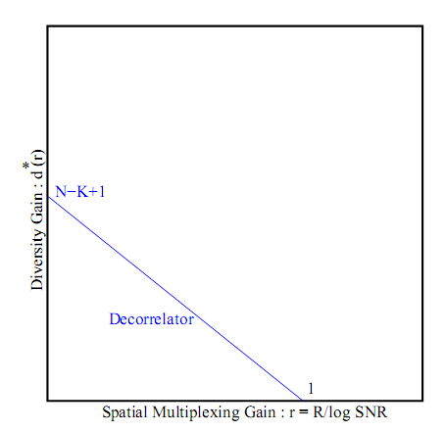
Yükleme için Karşılaştırma
Max çeşitlilik kazanımı N – K + 1 ‘dir.
K-1 farklılık K-1 zararlı durumu düzeltir.

Slide 30
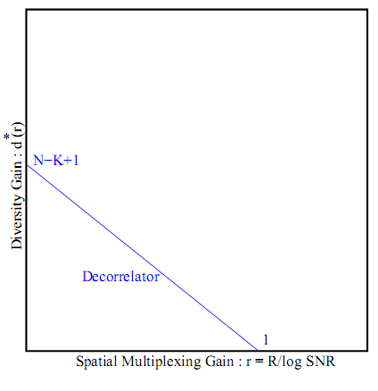
Yükleme için Karşılaştırma
Bir anten eklemenin sağladıkları:
  Kullanıcılar için daha fazla güvenilirlik
  Veya aynı güvenilirlikte 1 kullanıcı daha barındırma

Slide 31
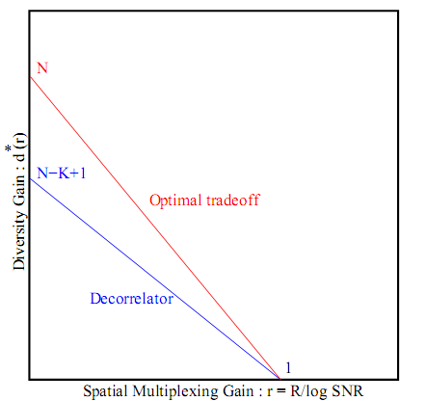
Yükleme için Karşılaştırma
En uygun karşılaştırma grafiği düz bir çizgidir
  Fakat, N max-çeşitlilik kazanımı ile
  Bir anten ekleme Kullanıcılar için daha fazla güvenilirlik ve aynı güvenilirlikte 1 kullanıcı daha barındırma sağlar.

Slide 32
Uzay-Zaman Modülasyon ve Kodlama
Bir MIMO kanal girdi-çıktı ilişkisine sahip olduğundan bu yana, kanal üzerinden gönderilen her sembol zamanı bir vektörle ifade edilir. Üstelik, sinyal tasarımı, hem mekan (çoklu anten üzerinden) hem de zaman (birden fazla sembol kez yoluyla) üzerinden genişlediğinde, bu tipik bir uzay-zaman kodu olarak anılır.
Bu bölümde tartışılan tüm kodlar dahil birçok uzay-zaman kodları, yarı-statik kanallar için tasarlanmıştır. Yarı-statik kanal için kanalın T sembolü kadar bir blok boyunca sabit olduğu ve iletim esnasında bilinmediği varsayılır.

Slide 33
1. ML Algılama ve Parça Parça Hata Olasılığı
2. Rank ve Determinant Kriter
3. Uzay-Zaman Kafesi ve Blok Kodları
Rütbe ve belirleyici kriterler öncelikle uzay-zaman kafes kodları (STTCs) tasarımına uygulanmıştır.
STTCs MIMO sistemlerine geleneksel kafes kodların bir eki şeklindedir. Bir kafes kullanılarak tanımlanır ve Viterbi algoritması ile ML dizi tahmini kullanılarak çözümlenir.

Slide 34
STTCs mükemmel çeşitlilik ve kodlama kazancı sağlar, ancak çözme karmaşıklığı çeşitlilik düzeyi ve iletim hızı ile katlanarak artar. Uzay-zaman blok kodları (STBCs) aynı zamanda lineer alıcı karmaşıklığı ile mükemmel bir çeşitlilik ve kodlama kazancı sağlayan alternatif bir uzay-zaman kodudur.
STBCs ilgi Alamouti kodu tarafından başlatıldı. Alamouti kodunda iki antenli iletim sistemi için doğrusal alıcı işleme ile tam çeşitleme elde edilir. Ancak, bu kodlar tam çeşitleme elde ederken, onlar sağlamaz ve bu nedenle STTCs, kodlama kazancının yanı sıra iki tam çeşitleme kazancı da elde eder.

Slide 35
4. Mekansal Çoğullama ve BLAST Mimarileri
Mekansal çoklamanın temel dayanağı boyutları kullanarak sembol başına Mt bağımsız sembolleri göndermektir.
Bu Şekil 2 gösterildiği bir seri kodlama yoluyla yapılabilir.

Slide 36
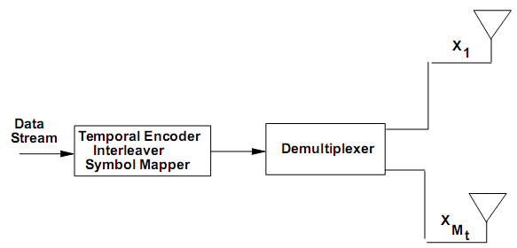
Şekil 1: Seri Kodlama ile Mekansal Çoğullama

Slide 37
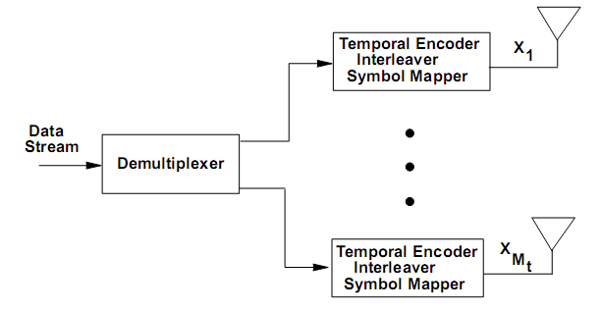
Şekil 2: Paralel Kodlama ile Mekansal Çoğullama: VBLAST

Slide 38
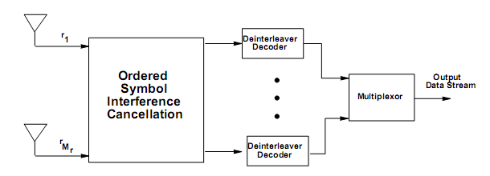
Şekil 3: Lineer Karmaşıklık : VBLAST Alıcı

